Slide 1
Особливості сучасного уроку
історії
як основної
форми організації
компетентнісного навчання

Slide 2

МЕТА:
Розглянути нову парадигму освіти в постіндустріальному суспільстві
Визначити виклики сучасної національної освіти
Проаналізувати завдання учителя в контексті трансформаційних процесів в освіті
2
Notes:
Зосередьте увагу, колеги, на цінності змін для успішного розвитку дитини в сучасному світі.
2

Slide 3

Сучасне освіти – майбутнє суспільства
Система освіти має відповідати потребам суспільства.
Зміни у суспільстві ведуть до зміни в освіті.
Система освіти має випереджати потреби суспільства.
Notes:
3

Slide 4
Сучасна освіта: тенденції розвитку освіти
(домінанти змін)
Рівний доступ до якісної освіти
Розмежування функцій на всіх рівнях
Модифікація методів та форм роботи
Робота в інклюзивному середовищі

Slide 5
Тенденції розвитку шкільної освіти

Slide 6
Тенденції розвитку сучасного суспільства | Тенденції розвитку сучасної освіти
глобалізація | відкритість
демократизація | безперервність
децентралізація | трансформація у сфері освітніх послуг
інформатизація | змішане навчання
Notes:
У сучасному інформаційному суспільстві традиційна система освіти не є ефективною та вимагає трансформацій, котрі б адаптували її до цих тенденцій.
6

Slide 7
Актуальні питання сучасної освіти
Формування навичок ХХІ століття.
Компетентнісна освіта.
Реалізація наскрізних змістових ліній.
Інноваційні форми і методи навчання.
Комфортне навчання: від дизайну класної кімнати до сучасних способів опанування знань (візуалізація, інфографіка, презентації, блоги).
Дистанційне навчання на освітніх платформах.
Сучасне програмно-методичне забезпечення.
Медіаграмотність в освіті.
Steаm-освіта.

Slide 8
Відкрита освіта передбачає | Безперервна освіта передбачає
Провідну роль особистості у процесі навчання | Набуття людиною необхідних компетенцій за мірою виникнення потреби в них
Свободу вибору основних параметрів навчання | Двофазова освіта
Активну роль особи, яка навчається | Зростаюча роль післядипломної освіти
Подолання дистанції між особою, що навчається, та особою, що навчає | Більш раціональна послідовність слідування навчання і трудової діяльності
Використання різних форм взаємодії між учасниками навчального процесу | Безперервність вищезазначеної послідовності впродовж всього життя
Notes:
Трансформаційний процес є перманентним, а тому з’являються нові вимоги до підготовки та функціонування усіх учасників освітнього процесу (основною з цих вимог є адаптивність та готовність до змін)

Slide 9
Концепція розвитку освіти України
на 2015-2025 роки
Приведення структури освіти у відповідність до потреб сучасної економіки та інтеграції України в європейський економічний та культурний простір.
Реформування змісту освіти.
Забезпечення рівного доступу до якісної освіти.
Реформування системи підготовки та перепідготовки педагогічних, управлінських кадрів.
Демонополізація системи післядипломної педагогічної освіти.
Notes:
Питання трансформації української освіти та інтеграції її у європейський та світовий освітній простір є актуальним та таким, що визнане державою на загальнонаціональному рівні
9

Slide 10
Трансформація у сфері
освітніх послуг
передбачає:
Зміна ролі закладів освіти – перехід до статуту
провайдерів освітніх послуг.
Розширення спектру змісту, видів, форм, методів навчання.
Інноваційність як ключовий фактор розвитку сфери освітніх послуг.
Зміна підходів щодо оцінки якості освітніх послуг, що надаються.
Notes:
Освіта дорослих – ключова ланка сучасної сфери освітніх послуг.

Slide 11
Існуючі проблеми національної освіти
“ Другорядне” ставлення до освіти.
Низька престижність роботи.
Складнощі доступу до якісної освіти.
Безсистемність оновлення освіти.
Зниження якості педагогічних кадрів.
Брак ефективної системи моніторингу і контролю якості освіти.
Notes:
Сучасна українська освіта потребує зусиль на усіх рівнях, аби відповідати міжнародним освітнім вимогам та сучасним національним потребам.

Slide 12
Вимоги до сучасного вчителя:
Володіння необхідними для професійної діяльності знаннями, навичками;
вміння грамотно працювати з інформацією;
є контактним і комунікабельним;
займатися саморозвитком та самоосвітою.
Notes:
На даному етапі перед педагогом поставлені кардинально нові кваліфікаційні вимоги

Slide 13
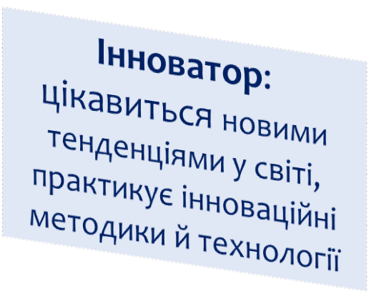
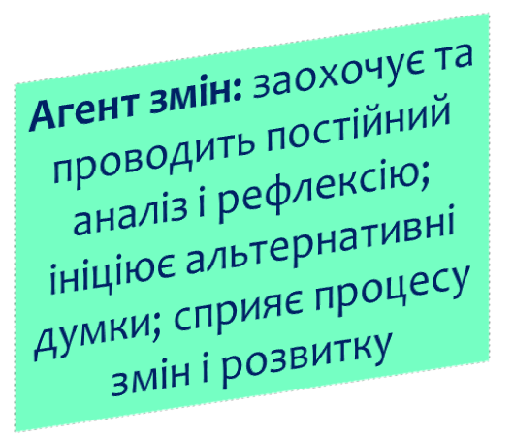

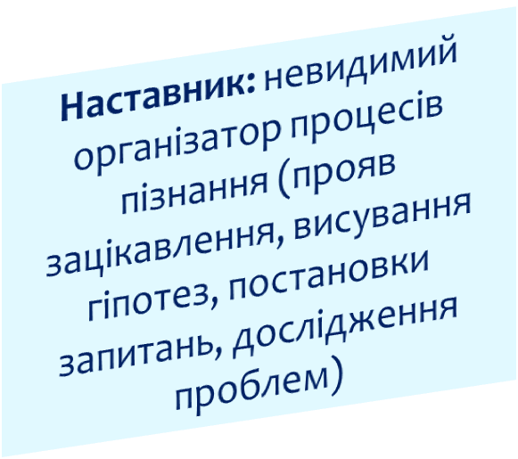
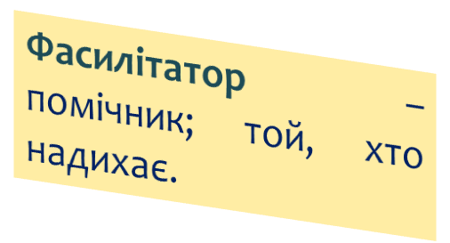
Сучасний вчитель
Ментор – наставник, який ділиться власним досвідом
Notes:
Учитель цифрової епохи: виклики, завдання, песпективи.
13

Slide 14
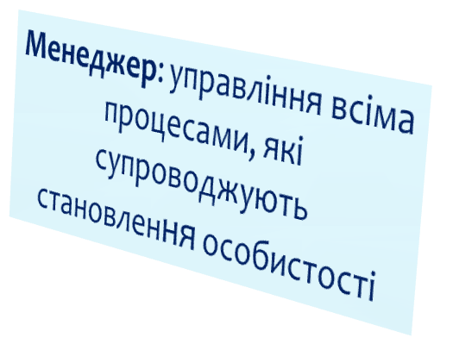
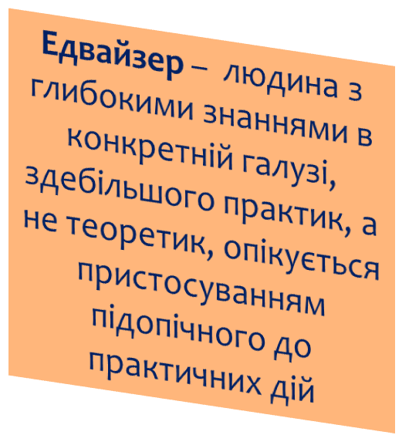
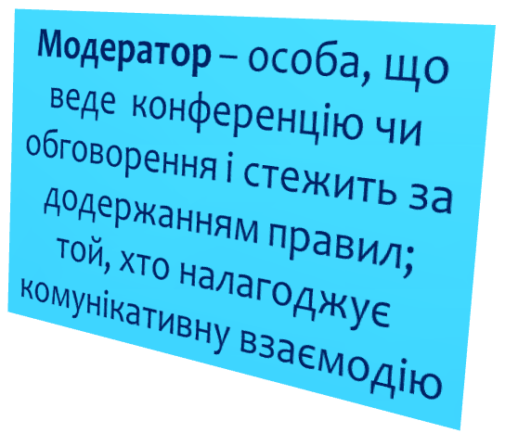
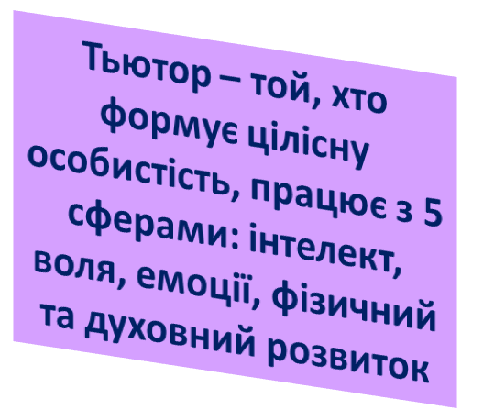
Сучасний вчитель
Коуч - наставник, який допомагає досягти поставленої мети (діти 16 років)
Notes:
Учитель цифрової епохи: виклики, завдання, песпективи.
14

Slide 15
Керується в своїй роботі
вимогами Державного стандарту
про компетентнісний,
особистісно зорієнтований,
діяльнісний підходи
на всіх уроках,
заняттях
Глибоко знає теорію
і практику компетентнісного,
особистісно зорієнтованого,
діяльнісного підходів,
вміє це перевести
в практичну площину
Не просто вчить,
а вчить просто
Сучасний вчитель
Розуміє значення
основної навички
ХХІ століття – вміння
самостійно вчитися
впродовж всього життя
Сучасний
вчитель
Розуміє, що сучасною
дидактичною одиницею
є не урок, а тема
Кожен урок, заняття
є для сучасного вчителя
міні-проектом,
що включає «5П»:
Бездоганно знає
свій предмет,
не боїться
сертифікації
Поєднує в собі
такі компетенції:
- Проблема (компетентнісний, особистісно зорієнтований,
діяльнісний підходи)
- План (завдання)
- Фасилітатора – створювача умов для навчання
- Супервайзера – організатора, менеджера
- Модератора – партнера
- Коуча – тренера, режисера
- Тьютора – репетитора
- Пошук (практичні дії по виконанню завдання)
- Продукт (розвинуті компетентності; вмотивована особистість)
- Презентація (самоаналіз результатів)

Slide 16
Ключові компетентності
Наскрізні змістові лінії
Предметні змістові лінії
Екологічна безпека і сталий розвиток
Спілкування державною мовою
Громадянська
відповідальність
Спілкування іноземними мовами
Математична
Громадянська відповідальність
Здоров’я і безпека
Природничі науки, технології
Інформаційно-цифрова
Здоров’я і безпека
Підприємливість і
фінансова
грамотність
Навчання впродовж життя
Соціальні та громадянські
Підприємливість, фінансова грамотність
Підприємливість
Загальнокультурна грамотність
екологічна безпека
та сталий
розвиток
Екологічна грамотність
і здорове життя
Notes:
Ця систематизована інтелект-карта поєднує ключові компетентності, наскрізні змістові лінії та предметні лінії програми з української мови
16

Slide 17
Складники історичної компетентності
хронологічна
просторова
інформаційно- мовленнєва
логічна
аксіологічна компетентності

Slide 18
Компетентнісний підхід - це
спрямованість освітнього процесу на досягнення результатів, якими є ієрархічно-підпорядковані компетентності учнів:
ключова,
загальнопредметна, предметна.
(Державний Стандарт)
Notes:
Визначення поняттю “компетентність” дано у ст. 1 Закону України “Про освіту” (2017 р.)

Slide 19
Професійна компетентність вчителя
гармонійна інтеграція
цих рис
в педагогічній діяльності
дає оптимальний результат
Сукупність
особистісних якостей,
загальної культури,
кваліфікаційних знань, умінь,
методичної майстерності
Notes:
Чотири складові професійної компетентності вчителя.
19

Slide 20
Професійні ідентичності
сучасного вчителя
Дає в руки інструмент життєвої адаптації – компетентності.
Провідник демократичних європейських цінностей.
Приклад збереження національного рівня ідентичності в умовах глобалізації.
Notes:
Учитель готує випускників до життя і продовження освіти у єдиному європейському просторі

Slide 21
Риси вчителя суспільних дисциплін:
державницька свідомість;
професійна майстерність;
гуманістична спрямованість викладання;
демократизм (педагогіка партнерства, атмосфера дружби, взаємоповаги, чуйності;урок не для учнів, а разом з ними);
висока особиста культура і моральні якості.

Slide 22
Володіння вчителем фаховою дисципліною
на високому рівні:
Забезпечує інтеграцію дитини у сучасний науковий інформаційний простір.
Включає дитину в систему ціннісних орієнтацій та культуральних особливостей сучасного світу.
Дозволяє сформувати в учнів систему поглядів на світ.
Дозволяє на науковій основі здійснювати психолого-педагогічний супровід особистісного становлення громадянина.
Notes:
Педагог, який володіє своєю фаховою дисципліною на високому рівні, здатний забезпечити дитині якісну освіту на рівні суб’єкт-суб’єктної взаємодії

Slide 23
Рівні професійної ідентичності вчителя:
Локальний
Регіональний
Національний
Наднаціональний
Notes:
Знання програмового матеріалу освіти національної школи формує в учнів наднаціональний рівень ідентичності і, одночасно, загострює відчуття регіональної та національної ідентичності

Slide 24
Відповіді освітньої системи на зростаючі виклики
Нові види та форми організації освітньої діяльності.
Трансформація існуючих освітніх інституцій.
Електронне навчання в системі змішаного навчання.

Slide 25
ФОРМУЛА НОВОЇ ШКОЛИ СКЛАДАЄТЬСЯ
З ДЕВ’ЯТИ КЛЮЧОВИХ КОМПОНЕНТІВ:
Новий зміст освіти, заснований на формуванні компетентностей, потрібних для успішної самореалізації в суспільстві.
Умотивований учитель, який має свободу творчості й розвивається професійно.
Наскрізний процес виховання, який формує цінності.
Децентралізація та ефективне управління, що надасть
школі реальну автономію.
Педагогіка партнерства, що ґрунтується на партнерстві
між учнем, учителем і батьками.
Notes:
Нова українська школа є відповіддю національної освіти на виклики сьогодення

Slide 26
Компетентнісний підхід - це
динамічна комбінація знань, умінь, навичок, способів мислення, поглядів, цінностей, інших особистих якостей, що визначає здатність особи успішно соціалізуватися, провадити професійну та/або подальшу навчальну діяльність.
(Закон України «Про освіту», 2017

Slide 27
Урок – дзеркало загальної педагогічної культури вчителя, мірило його інтелектуального багатства, показник його світогляду, ерудиції. До хорошого уроку вчитель готується все життя.
В. Сухомлинський

Slide 28

Урок як форма навчання
З уроку починається освітній процес, уроком він і закінчується. Усе інше в школі грає хоча й важливу, але допоміжну роль, доповнюючи і розвиваючи все те, що закладається в ході уроку.
Чи знаємо ми тих кого навчаємо?
Обов’язок учителя – зрозуміти потреби кожної дитини, дібрати відповідну методику навчання, а також допомогти дітям самостійно розвиватися?

Slide 29

Сучасний урок
        Сучасний урок має бути синкретичним:
        по-перше, компетентнісно зорієнтованим на формування ключових і предметних компететентностей,
        по-друге, інноваційним із огляду на використання технічних засобів і цифрових технологій,
        по-третє, спрямованим на формування цінностей – свободи, демократії та права.
        Усі три умови підпорядковані загальній концепції – дитиноцентризму, коли епіцентром уроку є сама дитина. Дотримання цих трьох умов є запорукою ефективного уроку та формування патріотів України, майбутніх відповідальних громадян Європи і світу.

Slide 30
Сучасний компетентнісно спрямований урок повинен будуватися за таким алгоритмом:
1. Конкретизація загальної мети (цілі) уроку. (Визначення предметної та ключової (ключових) компетентностей до конкретного уроку).
2. Поділ змісту теми на навчальні ситуації в залежності від його структури — теоретичні знання, зна
ння способів діяльності, знання в дії або вміння тощо.
3. Формулювання цільового завдання до кожної навчальної ситуації.
4. Вибір методів навчання, адекватних цільовим завданням за їх дидактичними функціями (засвоєння, формування, узагальнення) та змісту навчального матеріалу (теоретичний, емпіричний чи практичний).

Slide 31
Правила для побудови компетентнісного уроку
Головним є не предмет, якому ви навчаєте, а особистість, яку ви формуєте.
Не предмет формує особистість, а вчитель своєю діяльністю, пов'язаною з вивченням предмета.
На виховання активності не шкодуйте ні часу, ні зусиль. Сьогоднішній активний учень — завтрашній активний член суспільства.
Ставте учнів у ситуації, котрі вимагають виявлення та пояснення розбіжностей між фактами, що спостерігаються, та наявним знанням.

Slide 32
Правила для побудови компетентнісного уроку
Вчителі історії та правознавства, мають слідкувати за способом та формою висловлення думки учнів.
Слід частіше показувати учням перспективи їх навчання.
Використовуйте схеми, плани, щоб забезпечити засвоєння системи знань.
Оскільки міцність запам'ятовування інформації, що засвоєна у вигляді логічних структур, є більш високою, ніж міцність розрізнених знань, закріплювати слід ті знання, що подані у цілісних логічних структурах.

Slide 33
Сучасні типи уроків
Особистісно зорієнтований урок..
2. Компетентнісно орієнтований урок..
3. Урок за технологією розвивального навчання.
4. Урок за технологією проєктного навчання.
5. Урок за технологією інтенсивного навчання.
6. Біоадекватний урок.
7. Урок за технологією інтерактивного навчання.

Slide 34
Український дидакт Василь Онищук класифікував уроки за основною дидактичною метою:
Урок засвоєння нових знань.
Вивчення і первинне закріплення нових знань.
Урок формування нових умінь і навичок. Формування нових умінь і навичок
Урок комплексного застосування знань, умінь, навичок.
Урок узагальнення і систематизації знань. Узагальнення розрізнених знань у систему. Урок перевірки і корекції знань, умінь і навичок.

Slide 35
Вимоги до структури уроку включають:
чітко визначені цілі та завдання уроку;
визначення типу уроку, органічний зв'язок всіх частин уроку;
зв'язок уроку з попереднім уроком і закласти перспективу на наступний урок;
вибір оптимальних, виходячи із цілей і завдань уроку, методів вивчення і закріплення нового матеріалу;
оптимальність домашнього завдання (форма, обсяг, запис у щоденнику, облік індивідуальних особливостей і т. д.).

Slide 36
Вимоги до техніки проведення уроку припускають:
певний ритм і темп уроку оптимальний для учнів класу;
сприятливий психологічний клімат на уроці (взаємна доброзичливість, готовність учителя прийти па допомогу учневі і т. д.);
взаємне співробітництво вчителя й учнів, педагогічний такт;
використання різних видів діяльності учнів, підтримувати інтерес до уроку.

Slide 37
Ядро(основа уроку) включає ті елементи
(етапи уроку), які вирішують основну освітню мету уроку
Перевірка домашнього завдання;
актуалізація опорних знань;
мотивація освітньої діяльності;
повідомлення теми, мети, завдань уроку;
повідомлення домашнього завдання;
рефлексія;
підбиття підсумків уроку.

Slide 38
Використання наочності під час уроку збільшує запам'ятовування матеріалу від 14 до 38%.
Експеримент, проведений американськими дослідниками, показав, що використання візуальних засобів під час вивчення слів на 200 % поліпшує результати. Крім того, така презентація матеріалу забирає на 40 % менше часу, вона підсилює усну подачу матеріалу.
Наочність вартане тільки сотень слів, а й утричі ефективніша за одні лише слова.

Slide 39
Висновки
Змінюючи себе і реалізуючи компетентнісний підхід в контексті НУШ, педагог:
здійснює різнобічний розвиток учня як цілісної особистості;
виховує громадян і патріотів України;
формує та розвиває критичне мислення;
формує особистісні якості, які забезпечують успішну соціально-психологічну адаптацію в суспільстві, готовність до подальшої неперервної освіти впродовж життя, трудової діяльності, конкурентоздатність на ринку праці.

